Slide 1
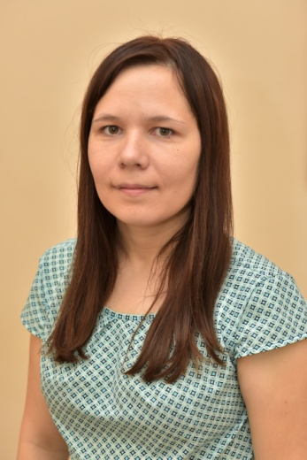
Министерство образования РМ Портфолио воспитателя МАДОУ «Центр развития ребенка – детский сад №73» городского округа Саранск
Титовой Натальи Васильевны
Дата рождения: 15.07.1985. Профессиональное образование: высшее,
МГПИ им. М. Е. Евсевьева , 2011г.
Специальность: «Педагогика и методика дошкольного образования»
Квалификация: Организатор-методист
Общий трудовой стаж: 14 лет
Стаж педагогической работы(по специальности): 14 лет
Наличие квалификационной категории: первая
Дата последней аттестации: 27.06.2011

Slide 2
Представление педагогического опыта
http://ds73sar.schoolrm.ru

Slide 3
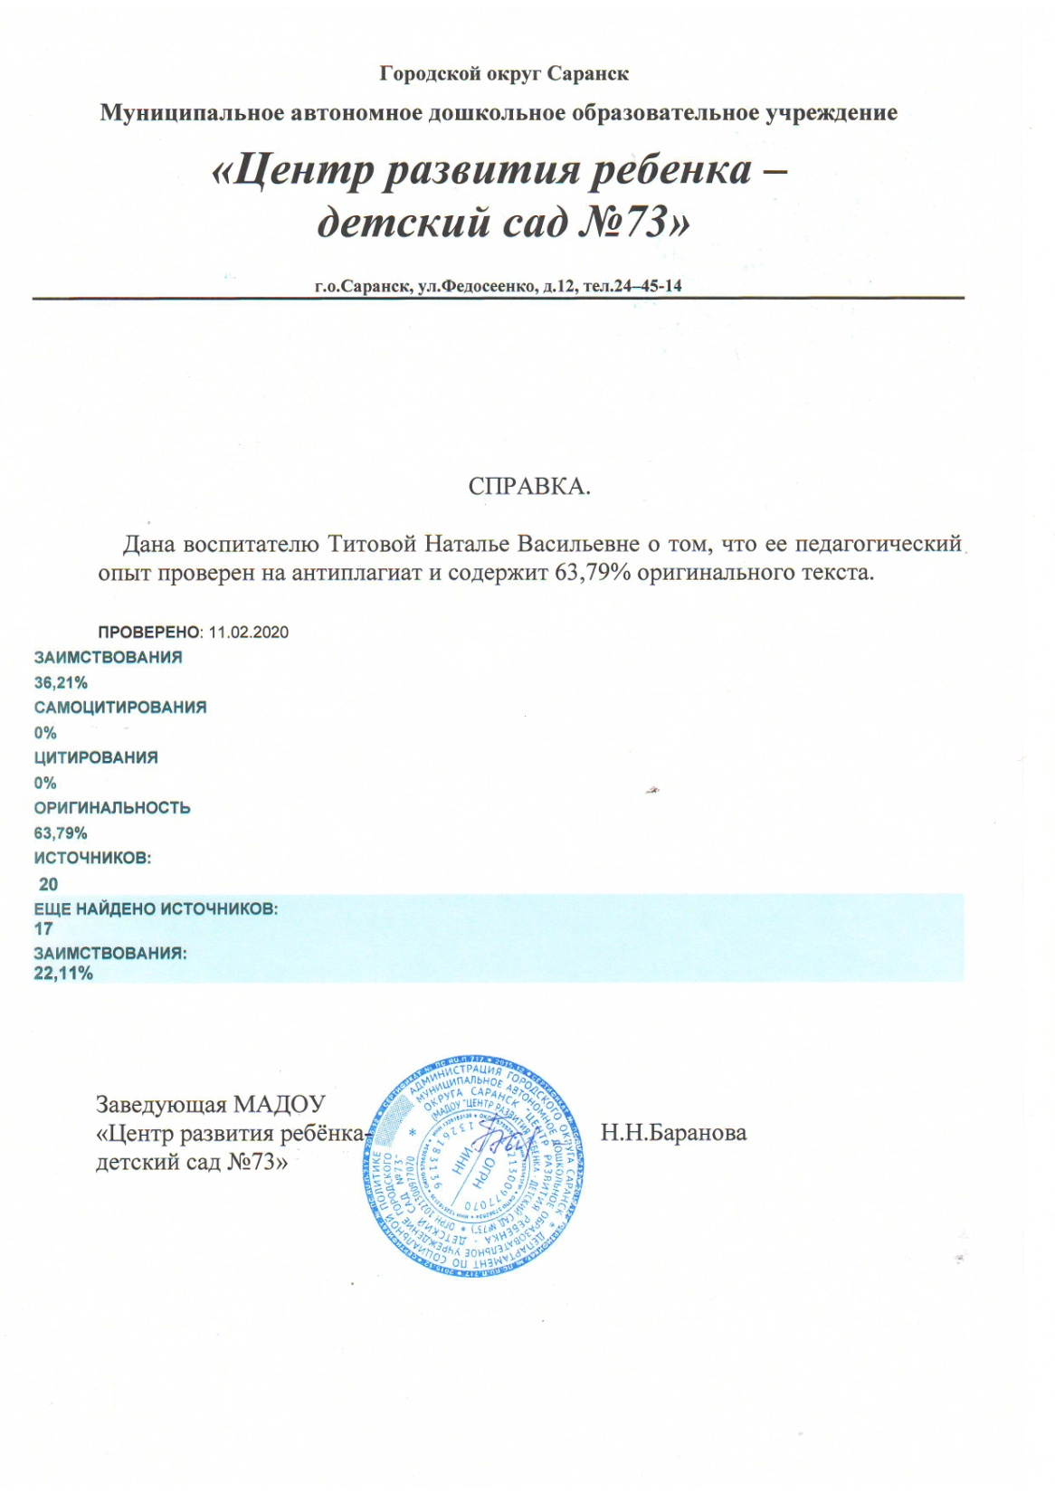

Slide 4
Участие в инновационной (экспериментальной) деятельности
Раздел 1

Slide 5
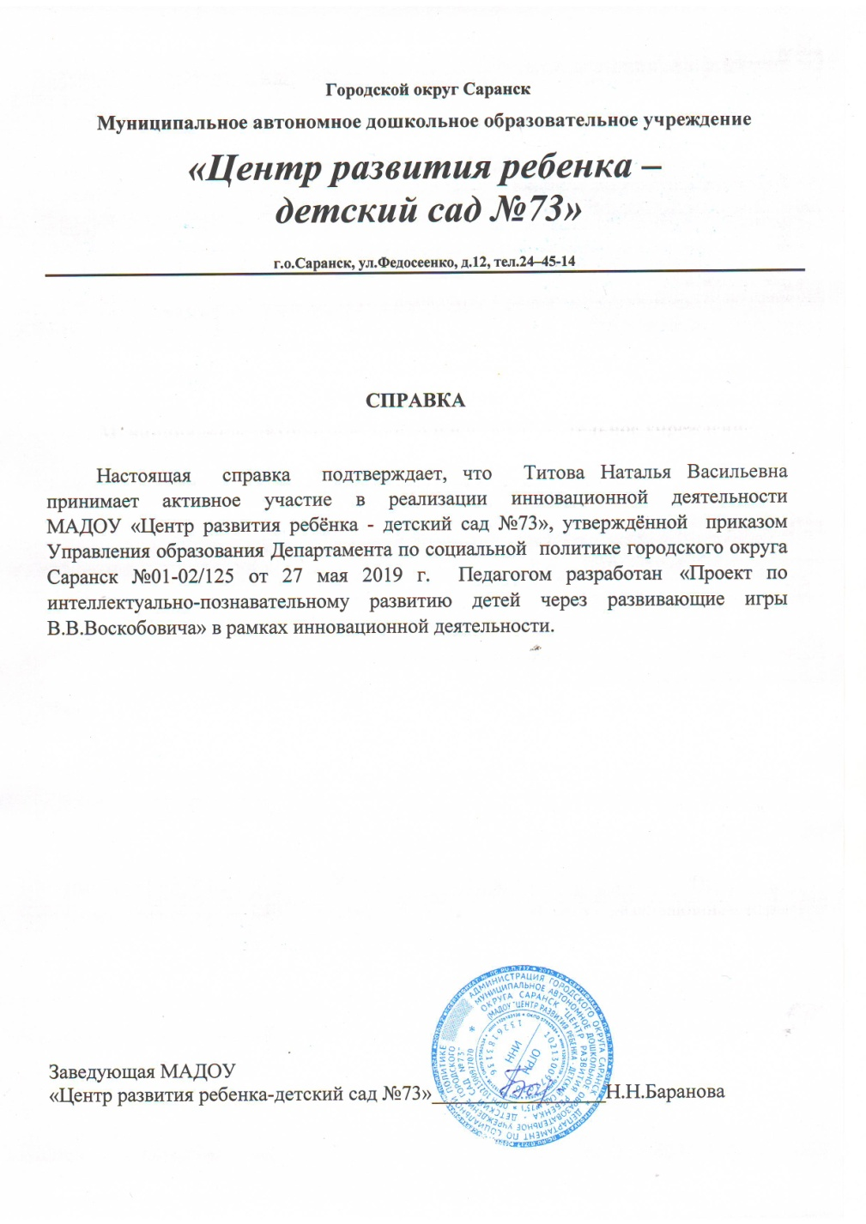

Slide 7
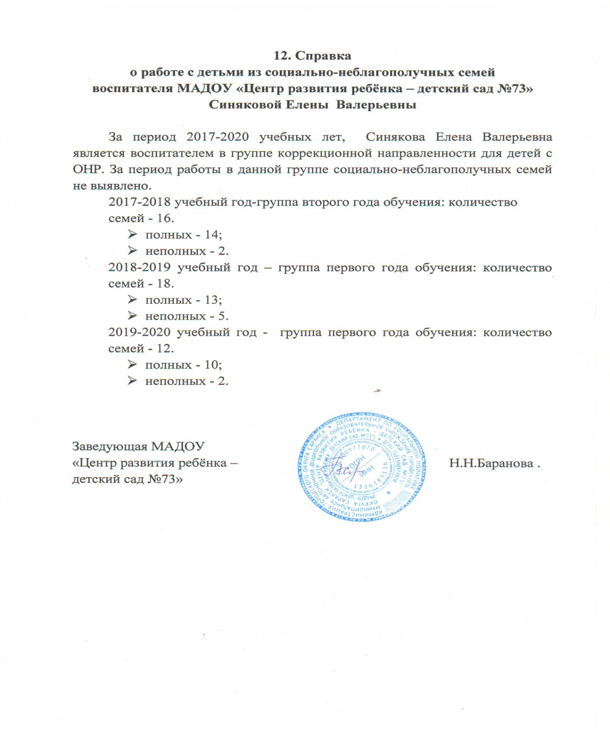
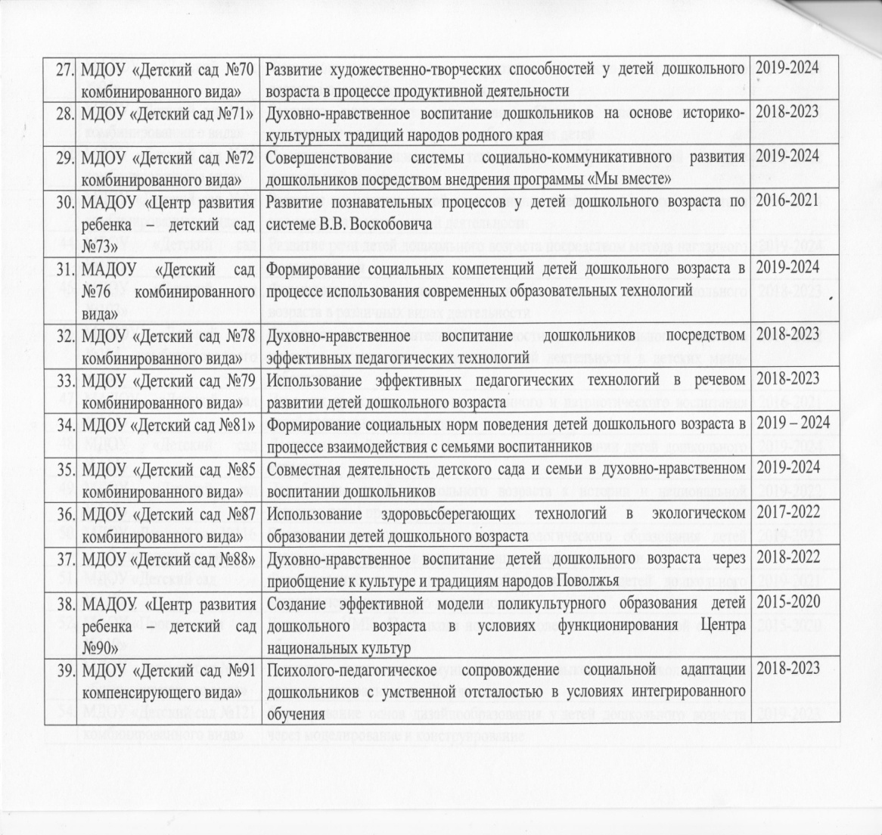

Slide 8
Наставничество.
Раздел 2

Slide 9
наличие публикаций
Раздел 3

Slide 10
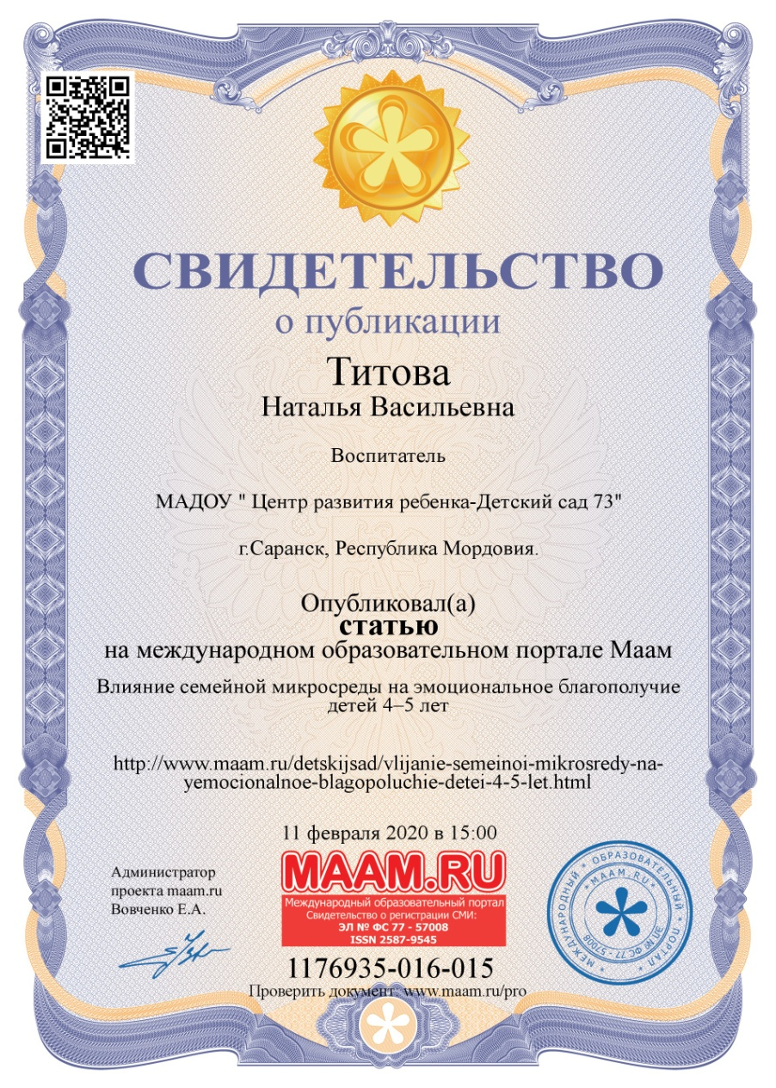

Slide 11
Результаты участия воспитанников в конкурсах, выставках, турнирах, соревнованиях, акциях, фестивалях
Раздел 4

Slide 12
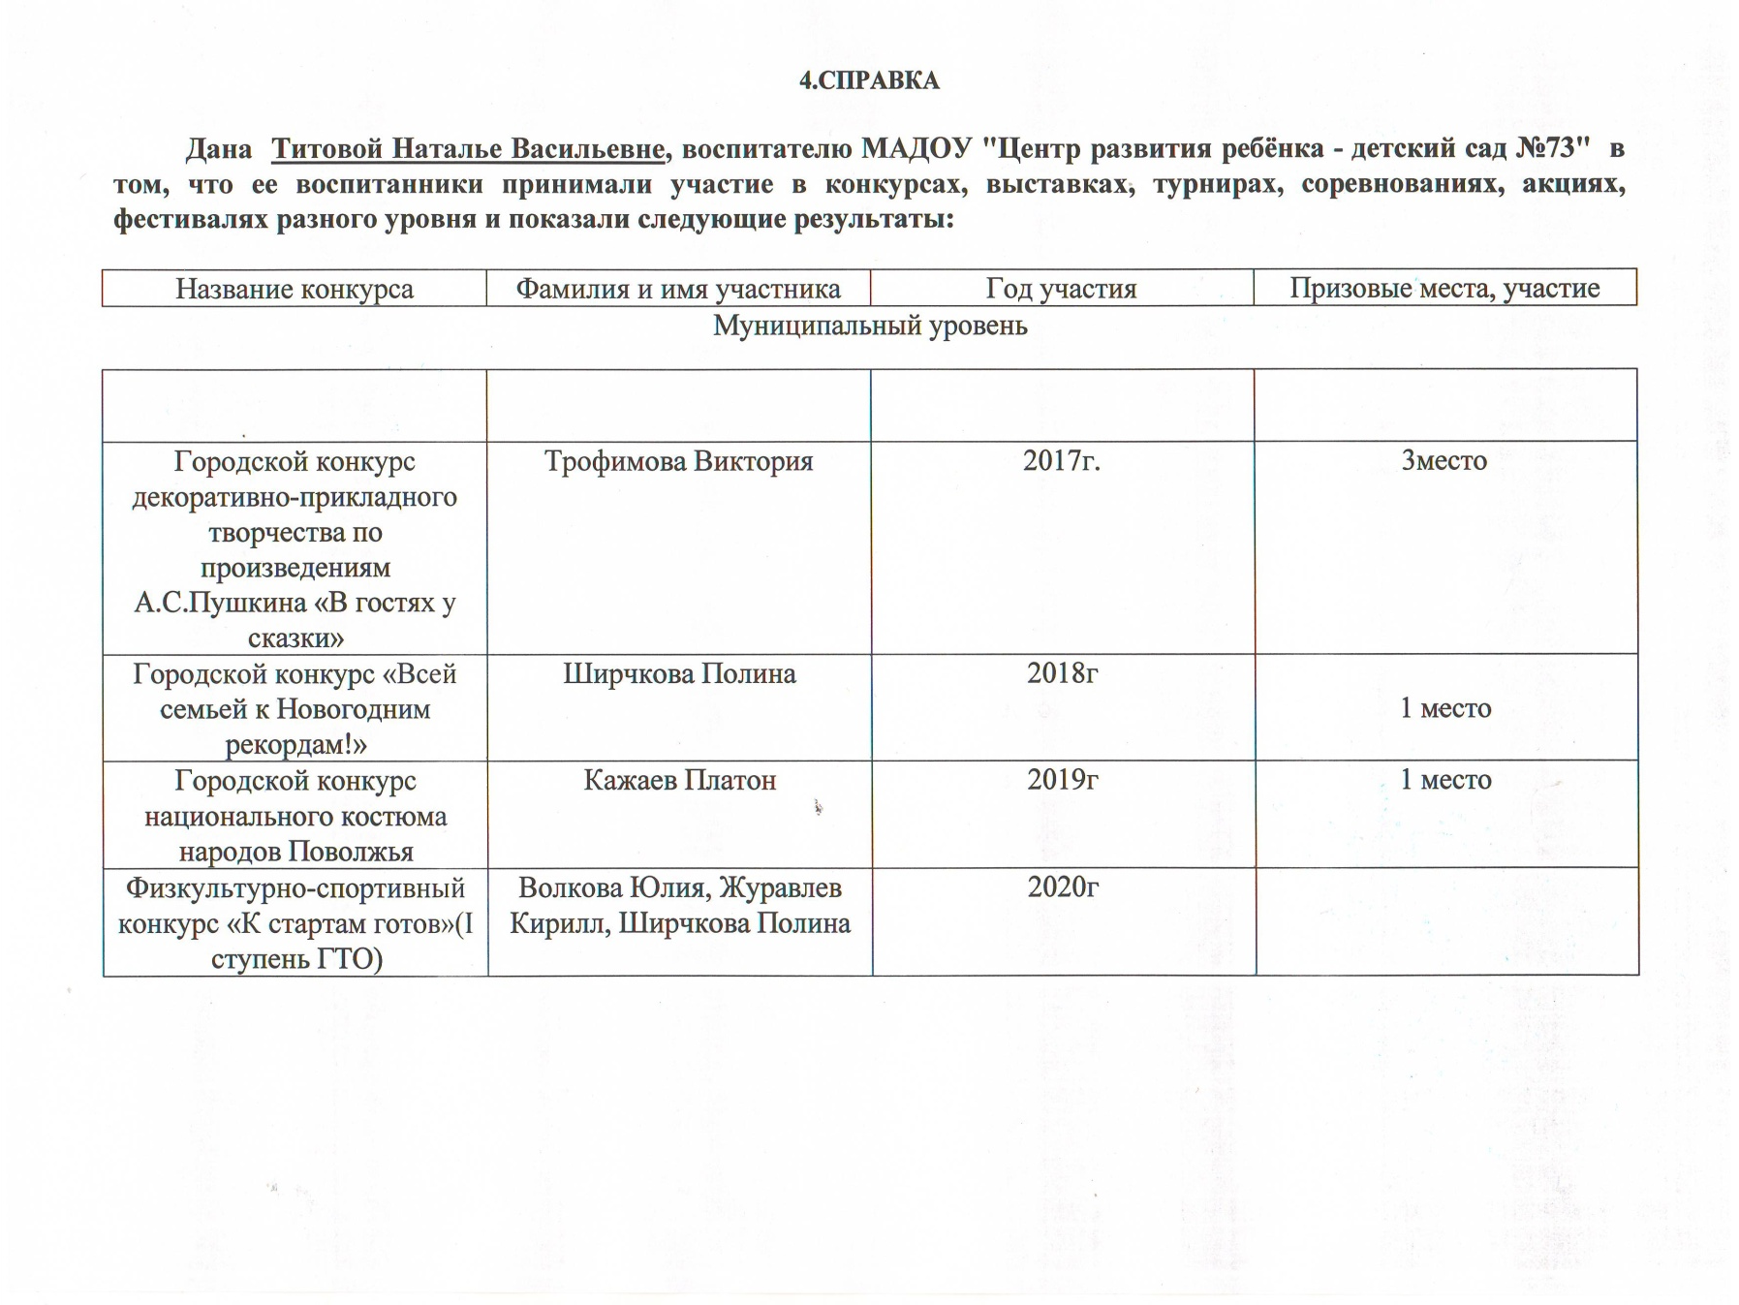

Slide 18
Наличие авторских программ, методических пособий
Наличие авторских программ, методических пособий
Раздел 5

Slide 19
Выступления на научно практических конференциях, педчтениях, семинарах, секциях, методических объединениях
Раздел 6

Slide 20
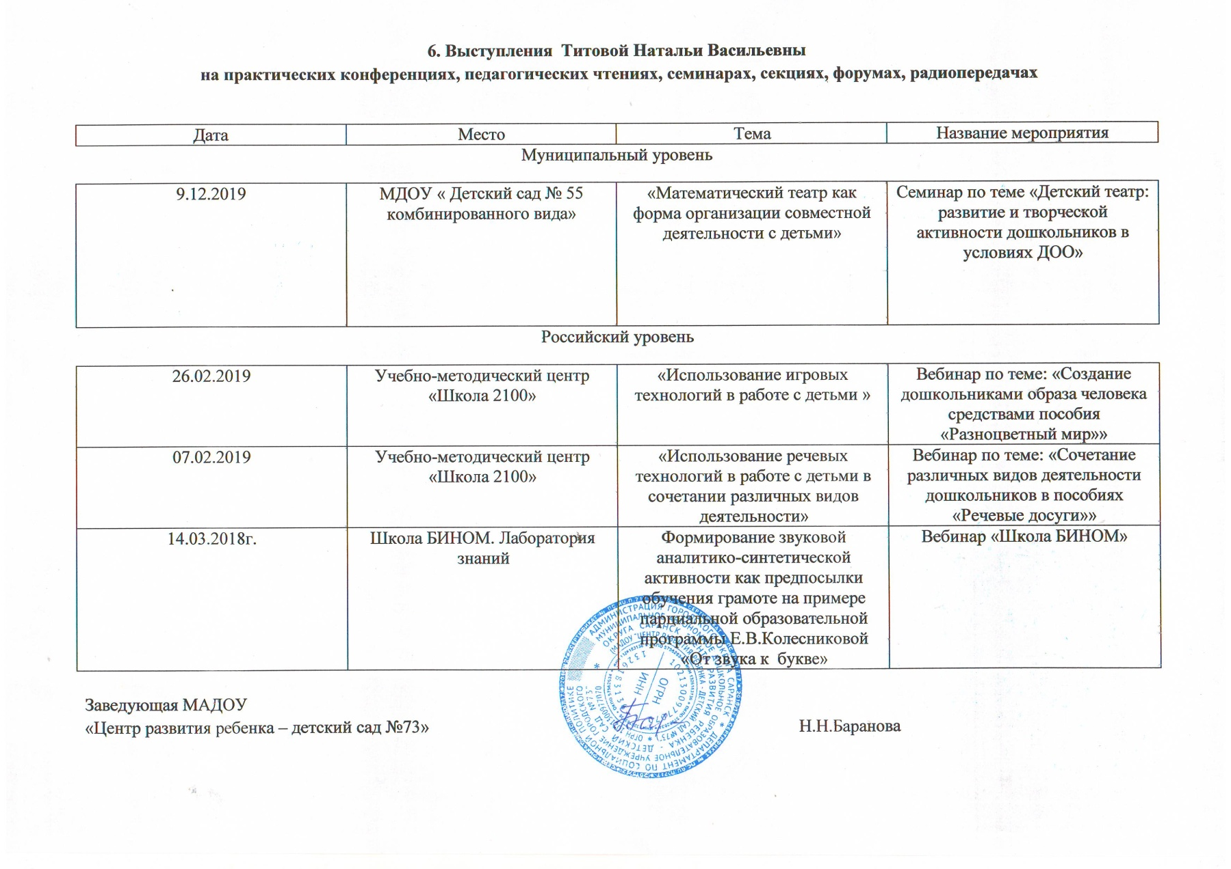

Slide 22
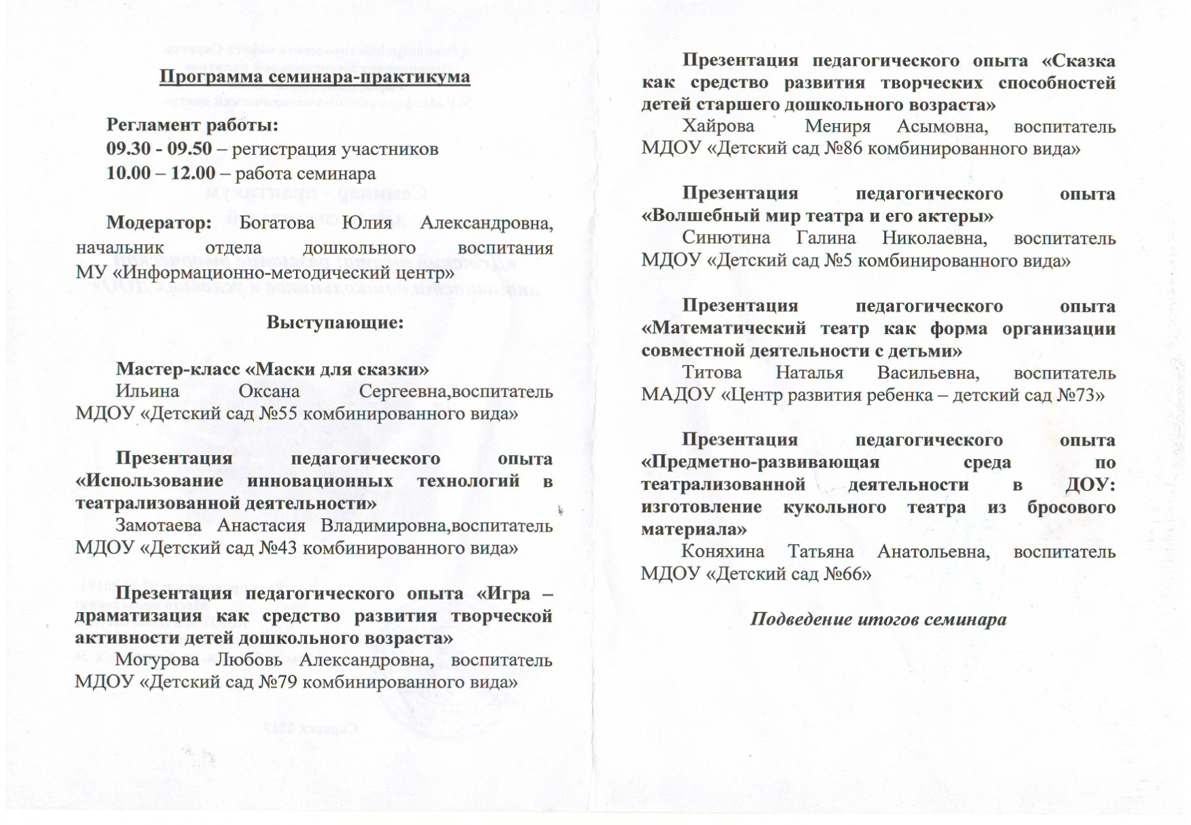

Slide 24
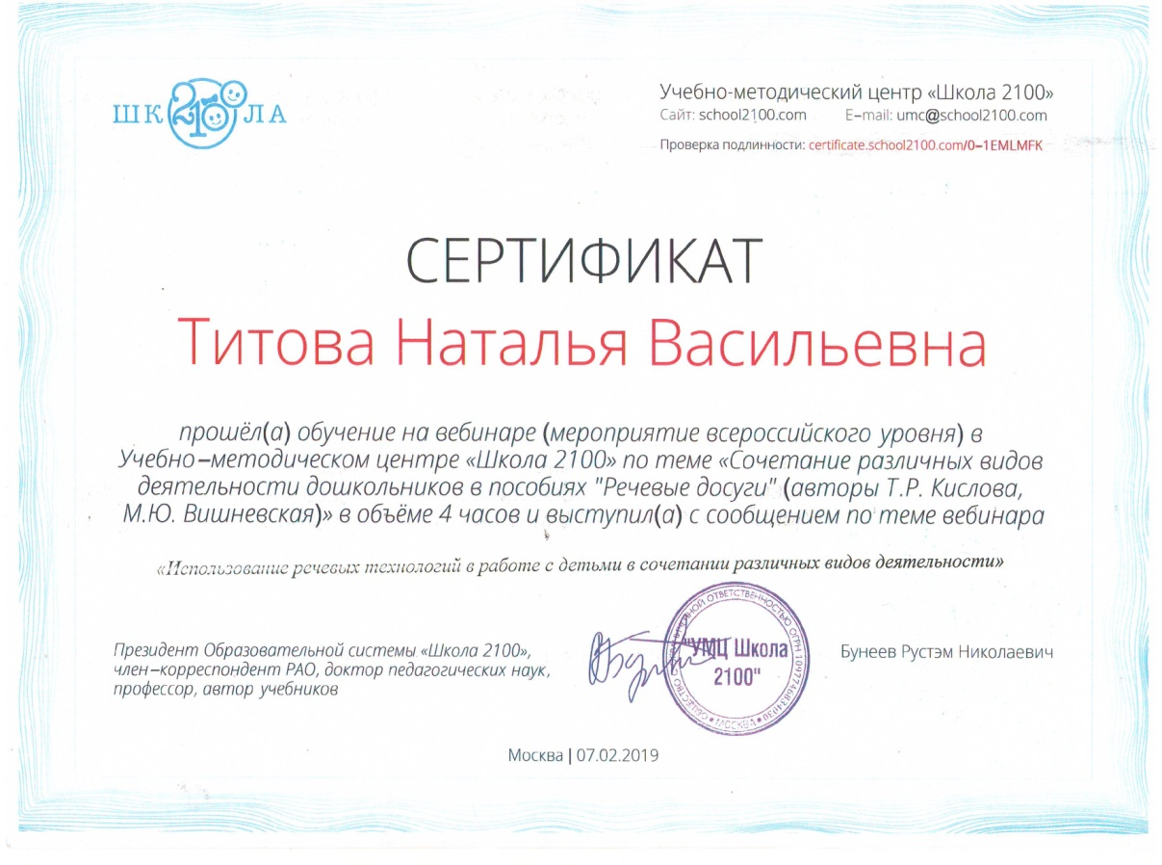

Slide 25
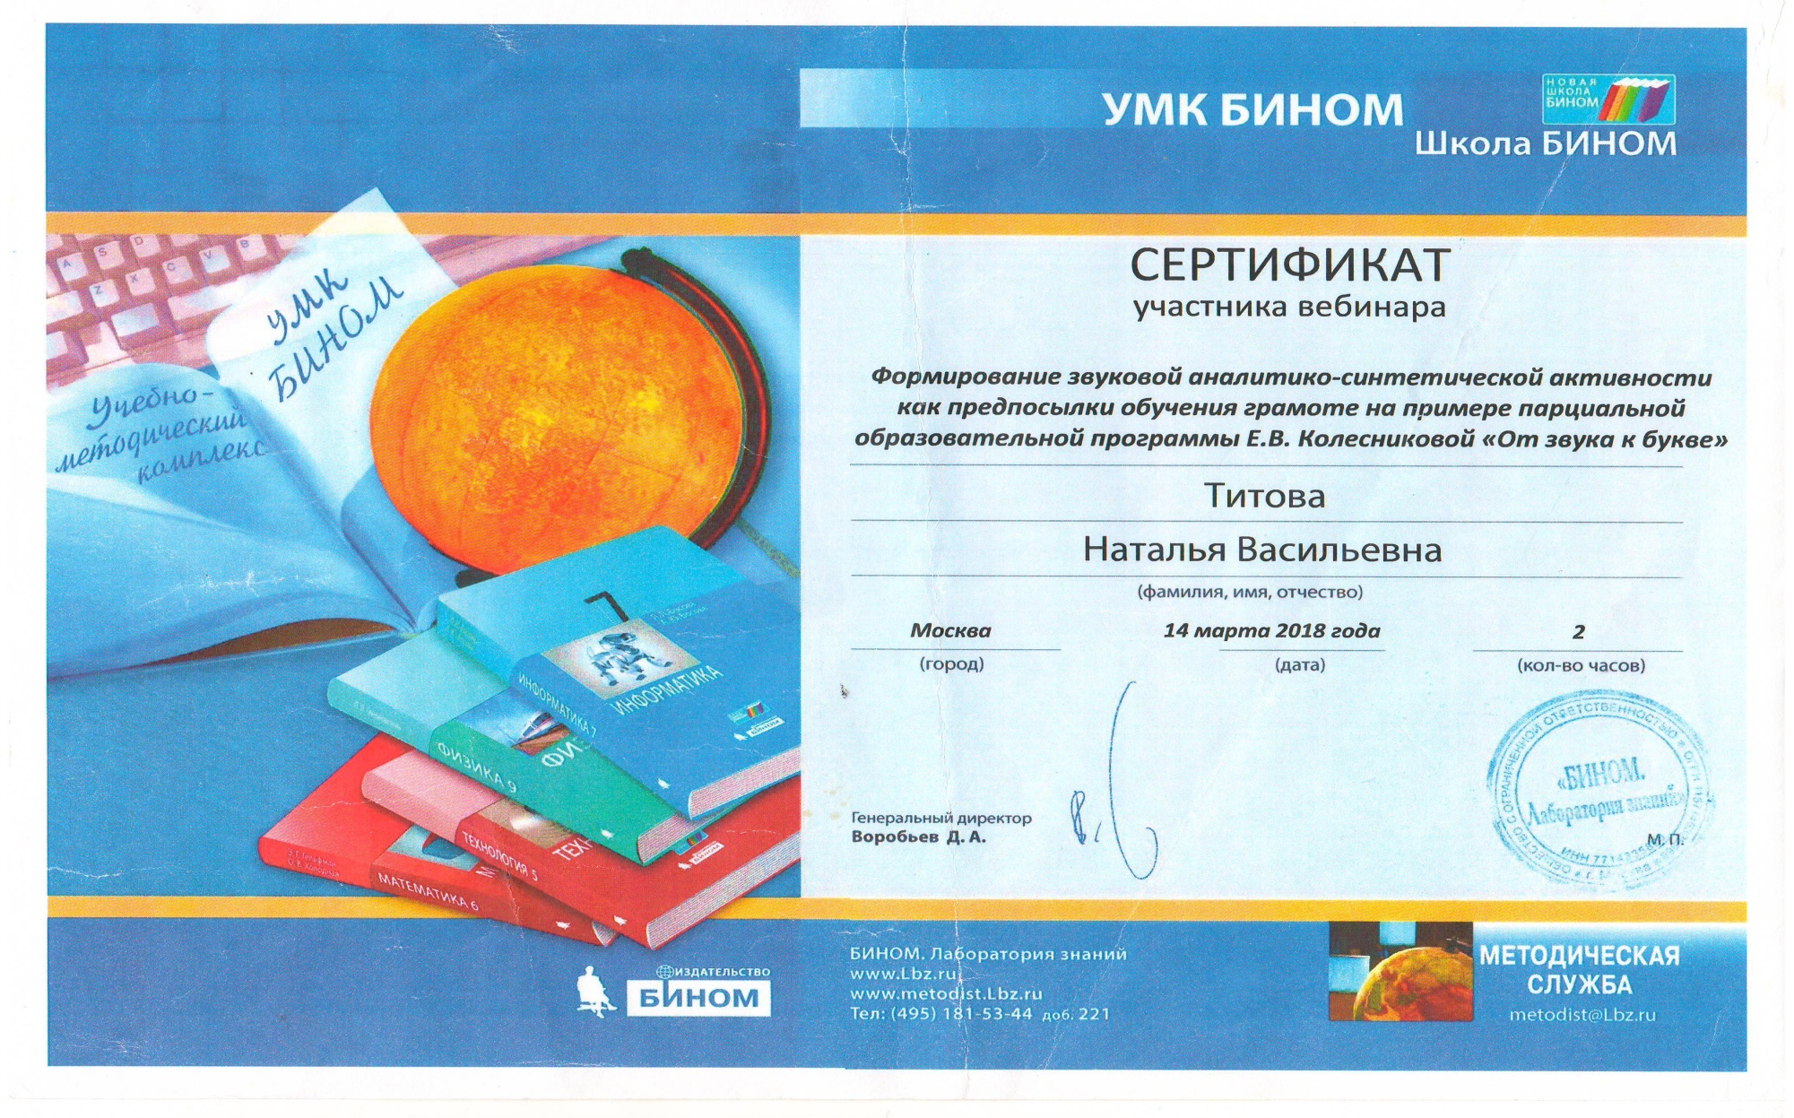

Slide 26
Проведение открытых занятий мастер классов, мероприятий
Раздел 7

Slide 27
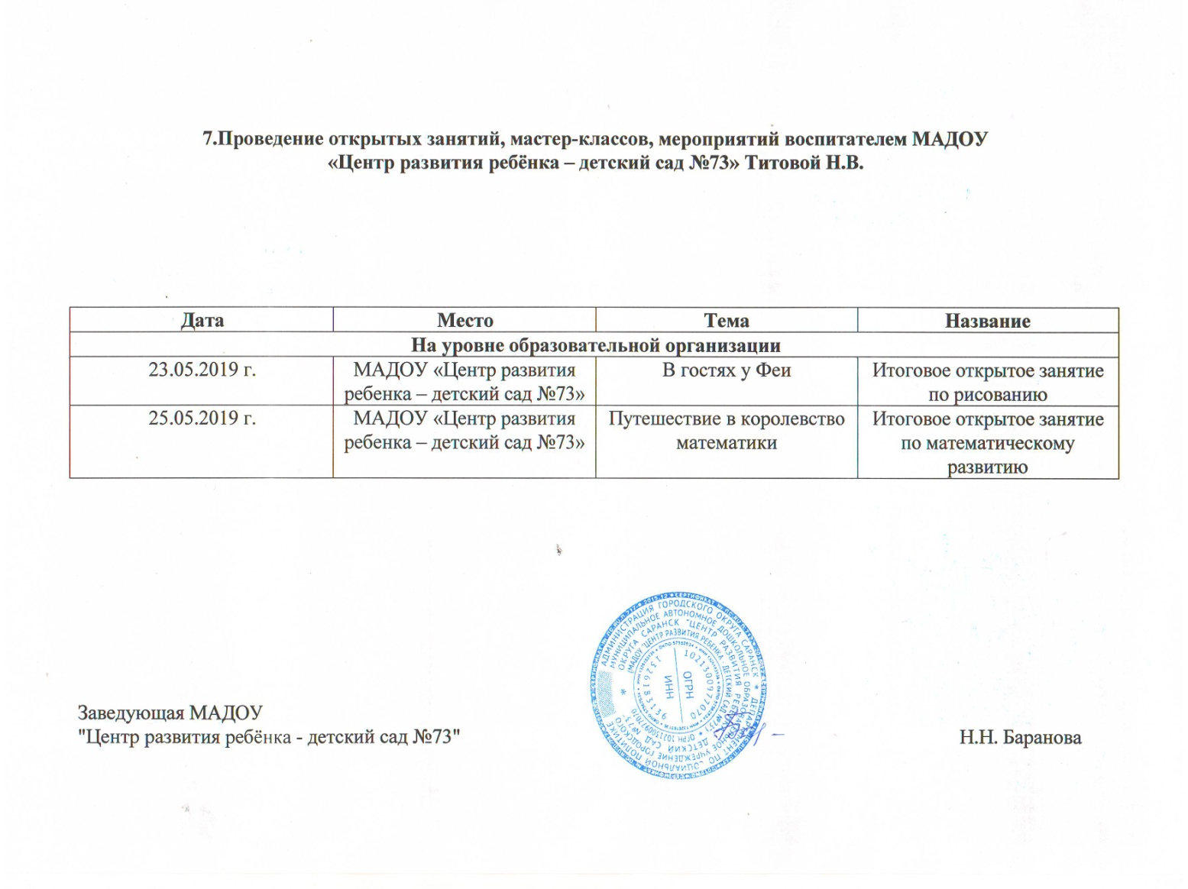

Slide 28
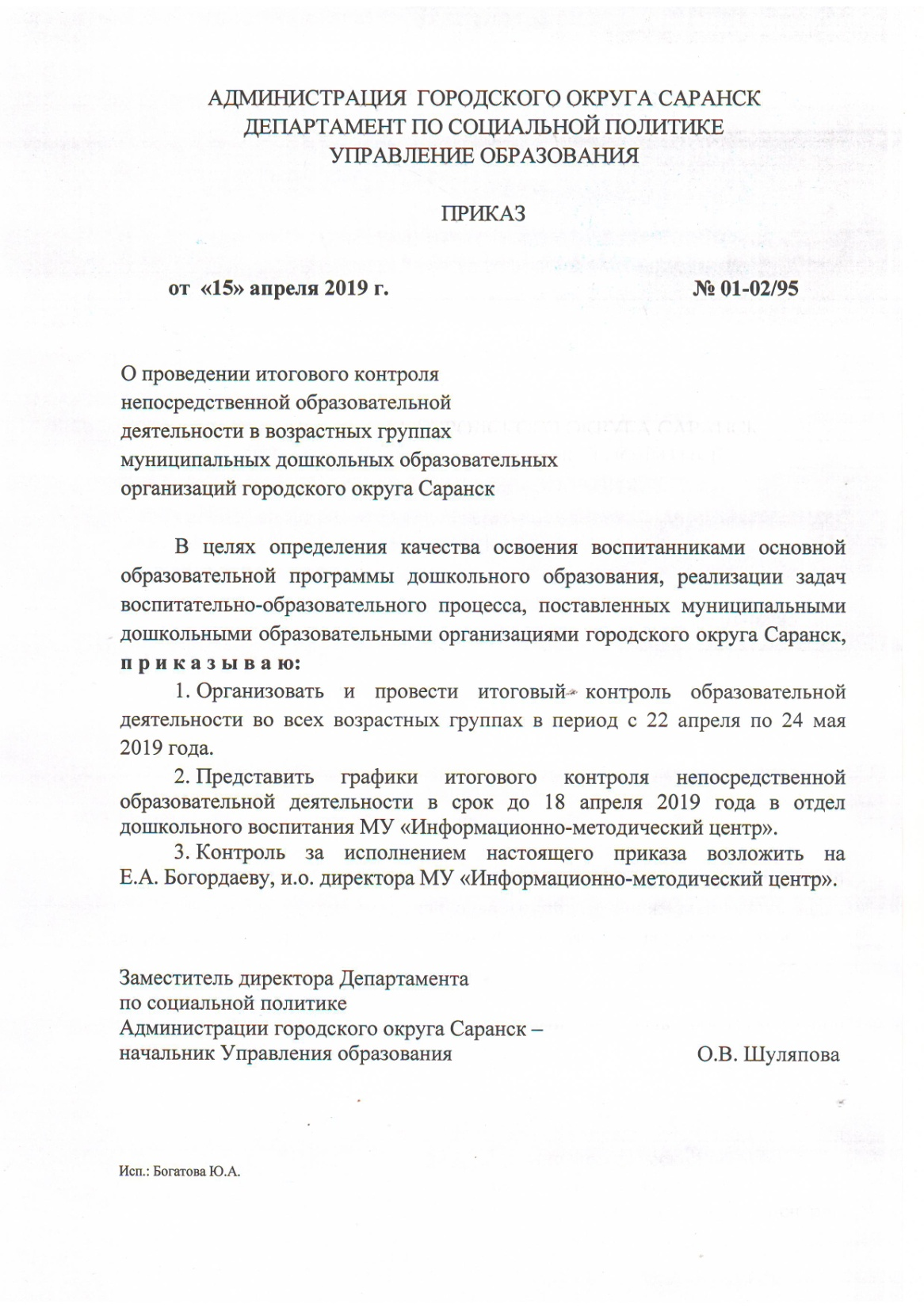

Slide 29
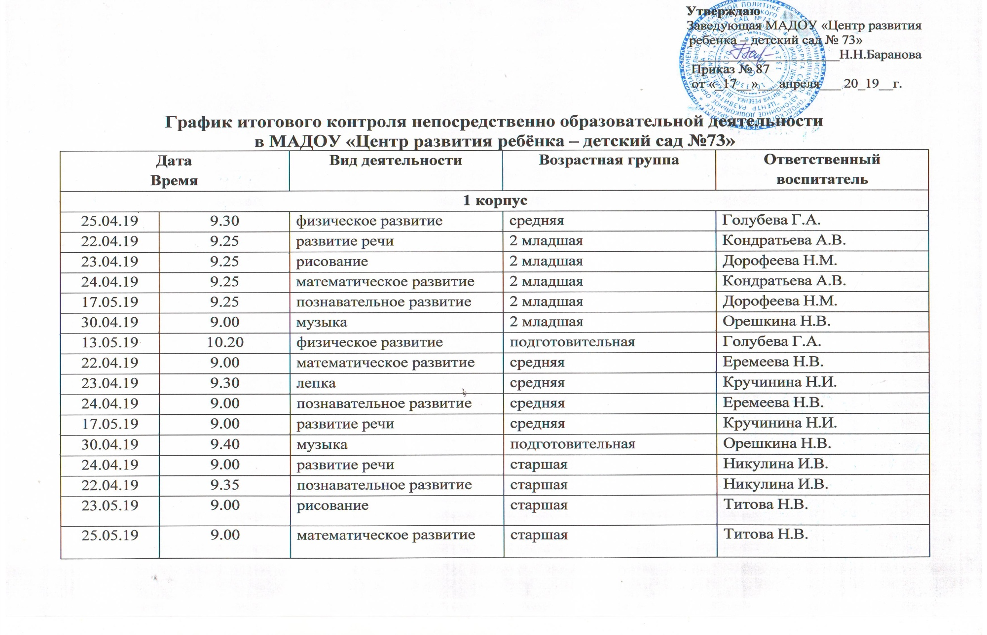

Slide 30
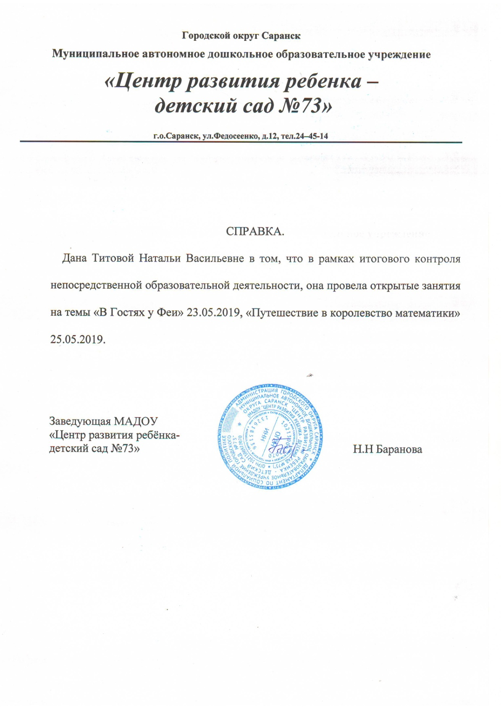

Slide 31
Раздел 8
Экспертная деятельность

Slide 32
Общественно-педагогическая активность педагога: участие в комиссиях, педагогических сообществах в жюри конкурсов
Раздел 9

Slide 34
Позитивные результаты работы с воспитанниками
Раздел 10

Slide 35
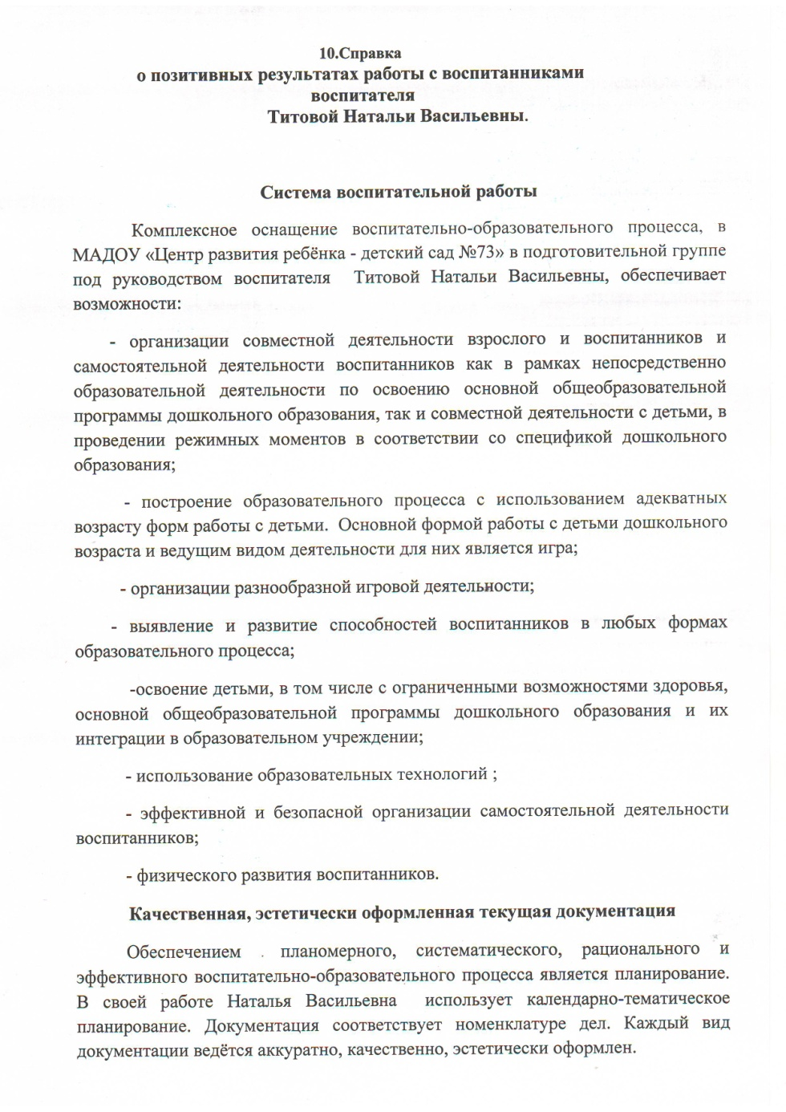
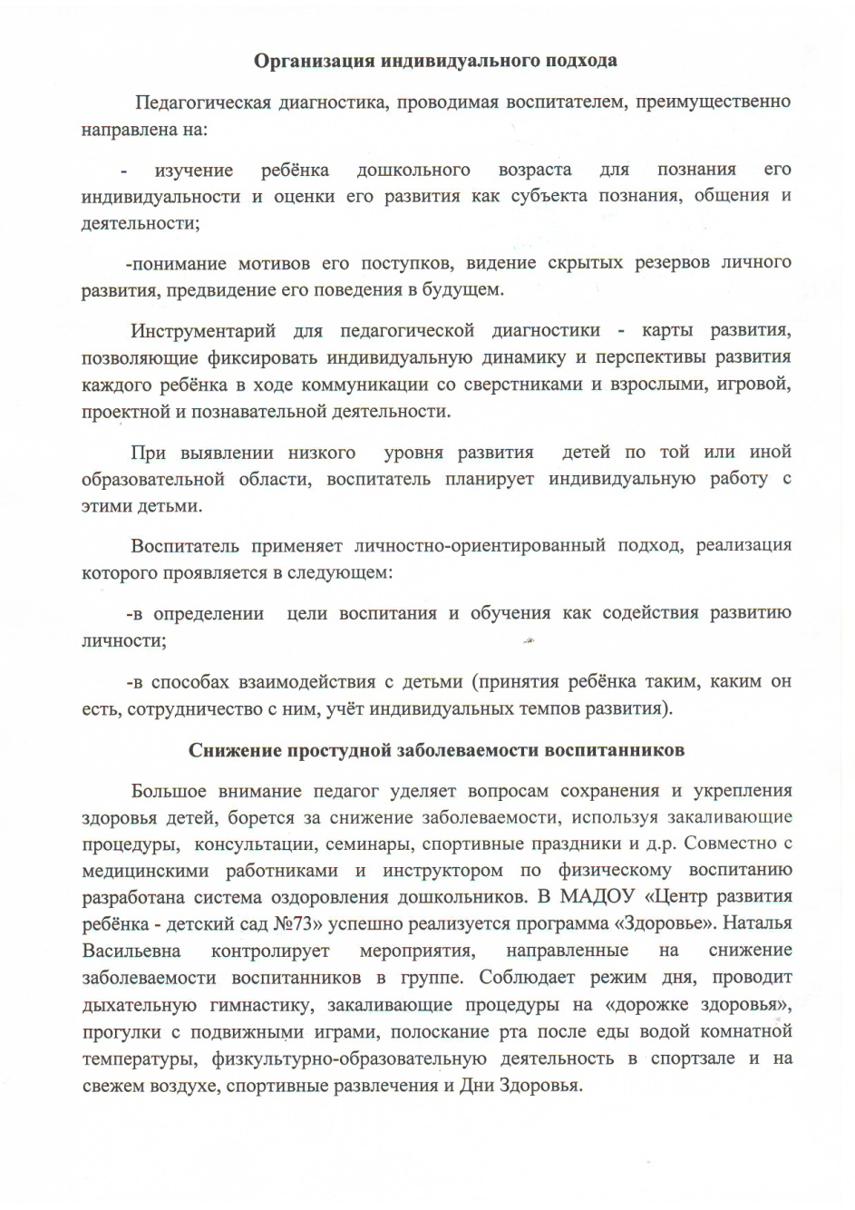

Slide 36
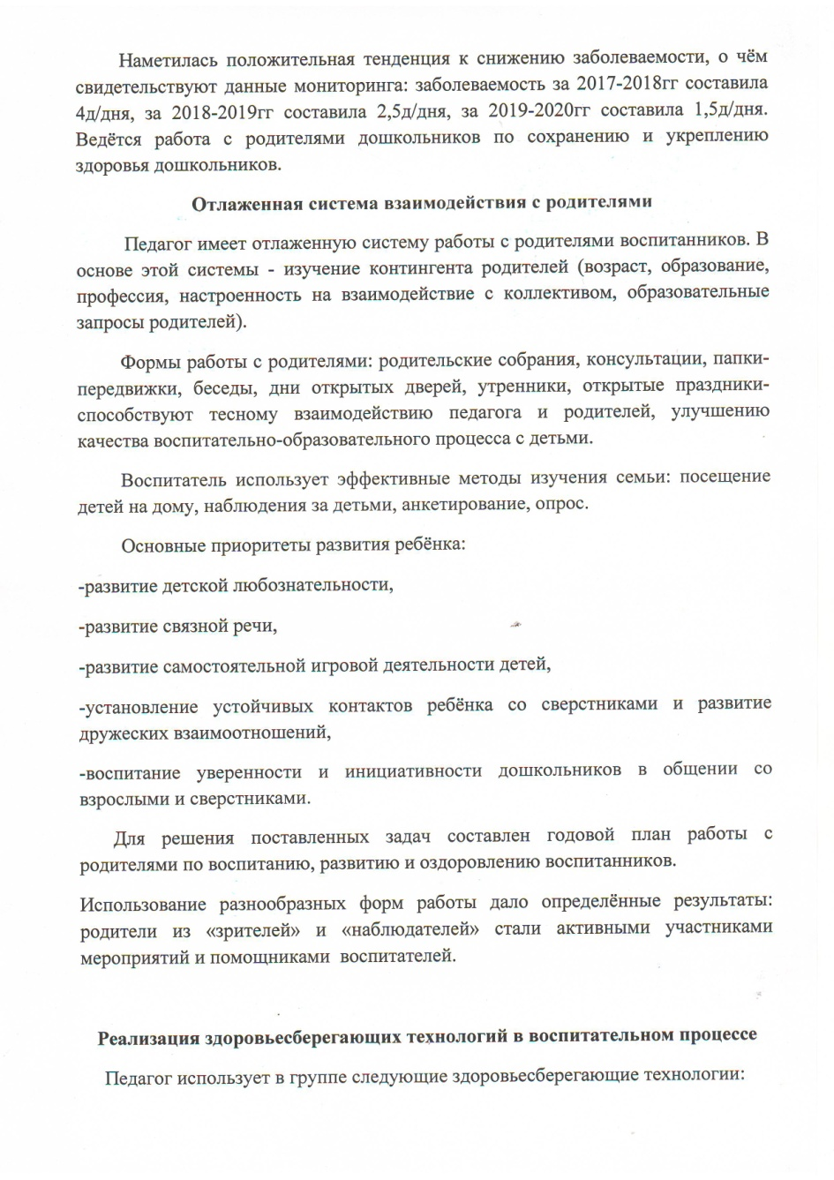
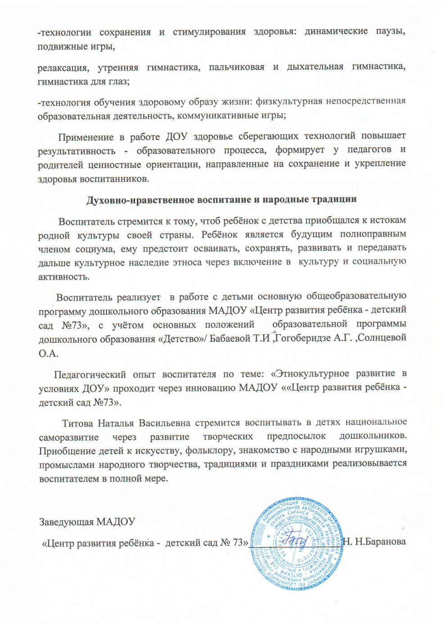

Slide 37
Качество взаимодействия с родителями.
Раздел 11

Slide 38
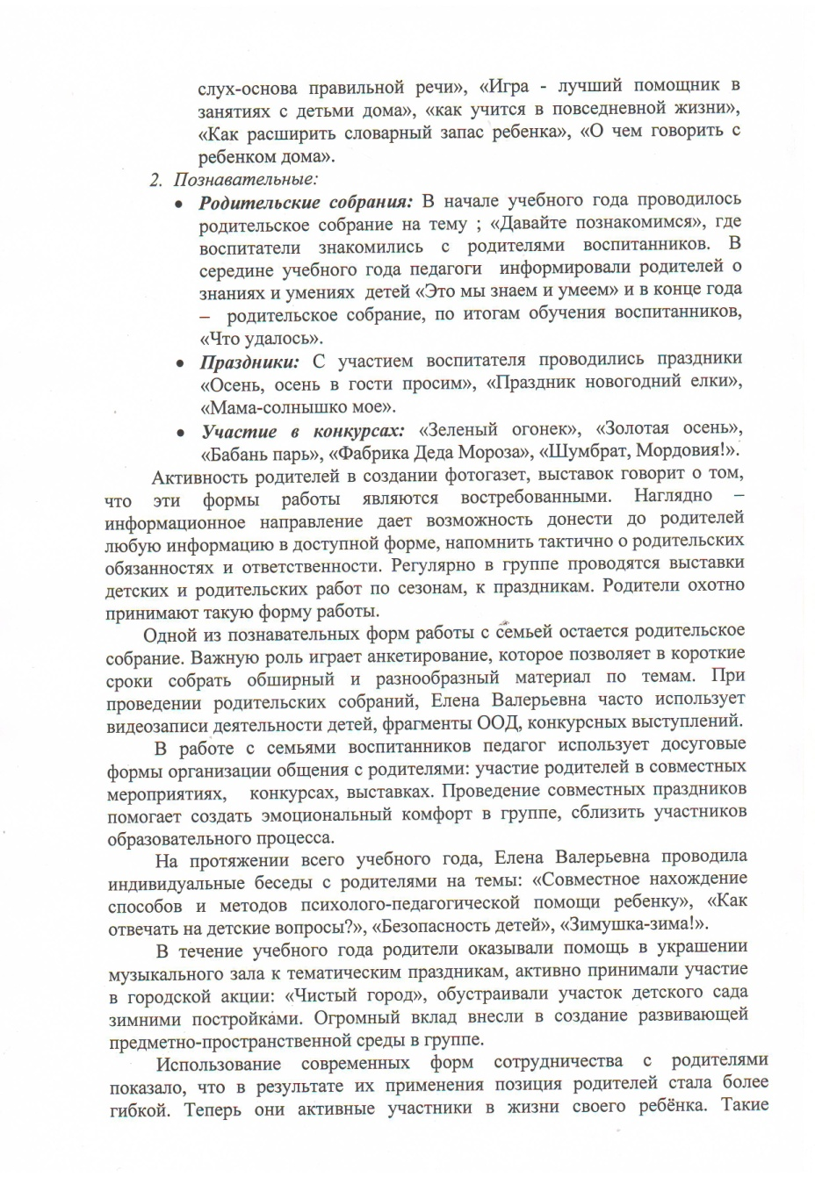
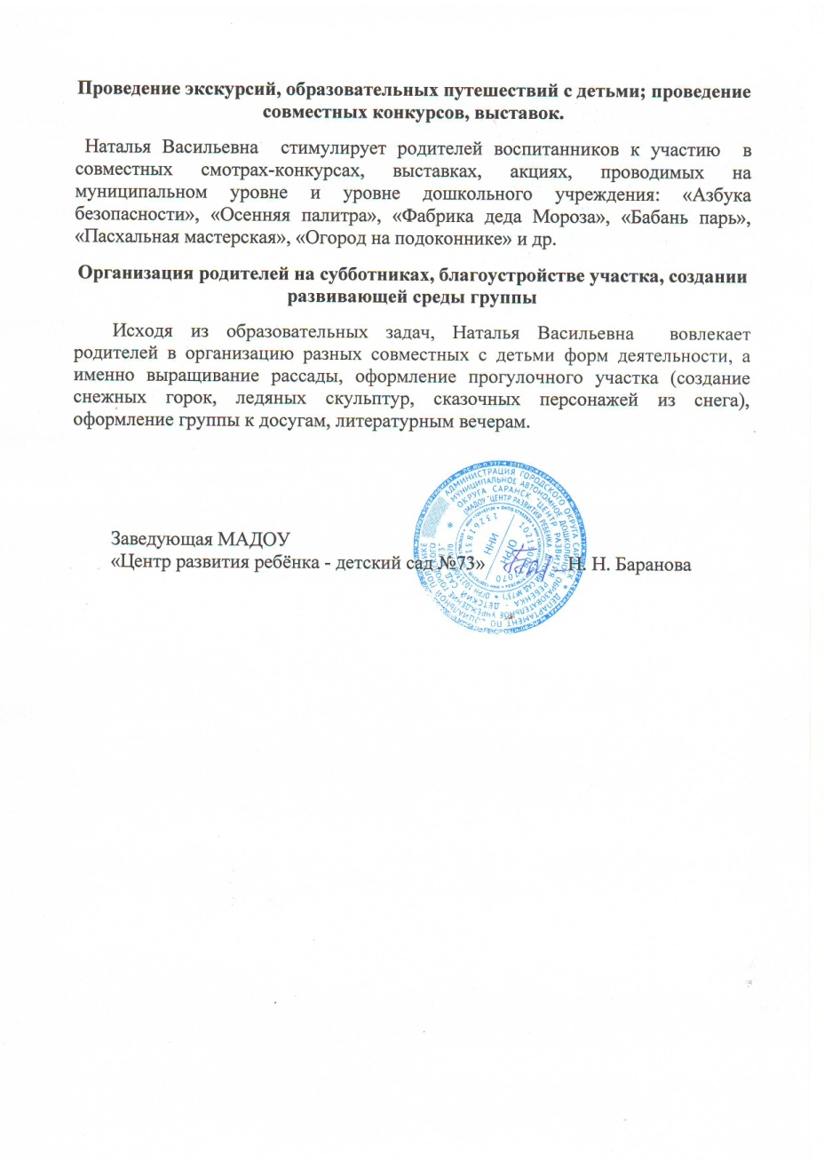

Slide 39
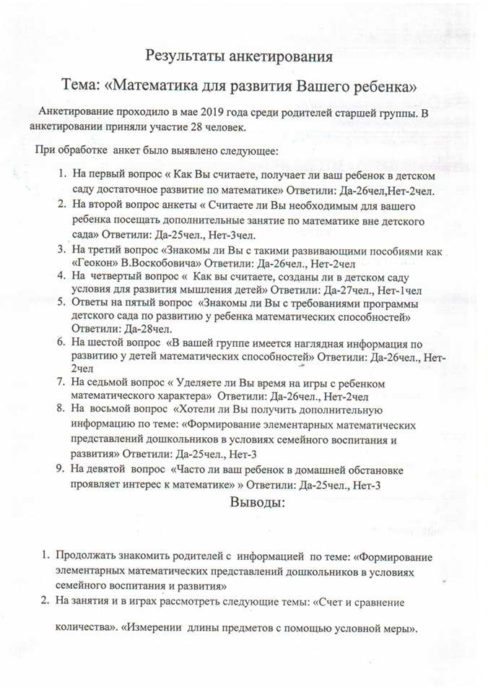

Slide 40
Раздел 12
Работа с детьми из социально-неблагополучных семей.

Slide 41
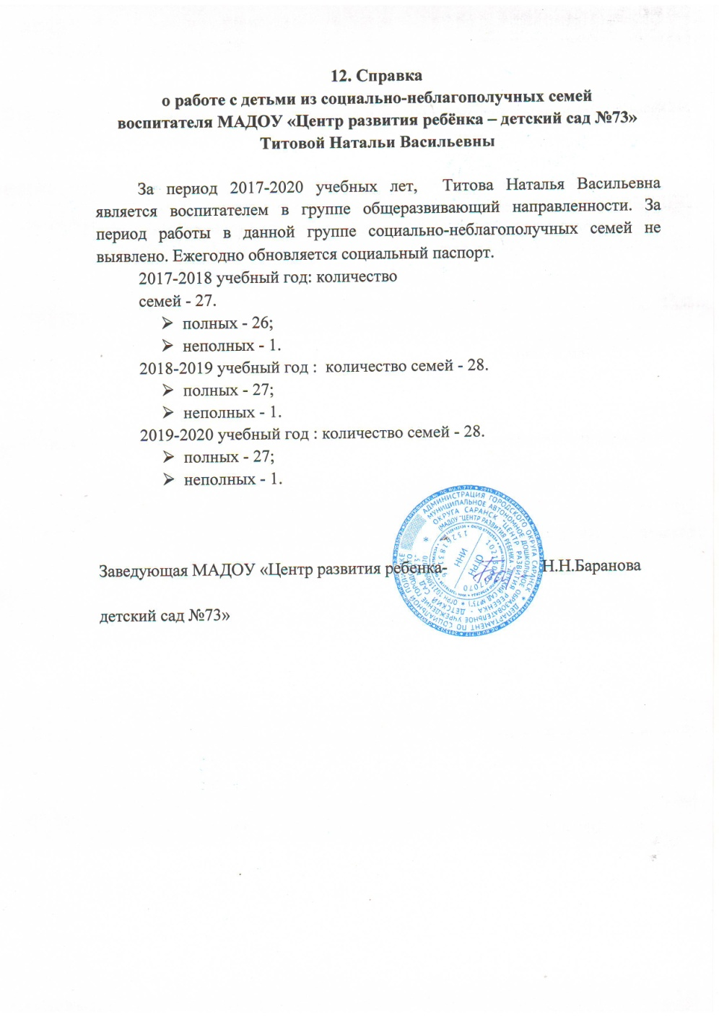

Slide 42
Раздел 13
Участие педагога в профессиональных конкурсах.

Slide 43
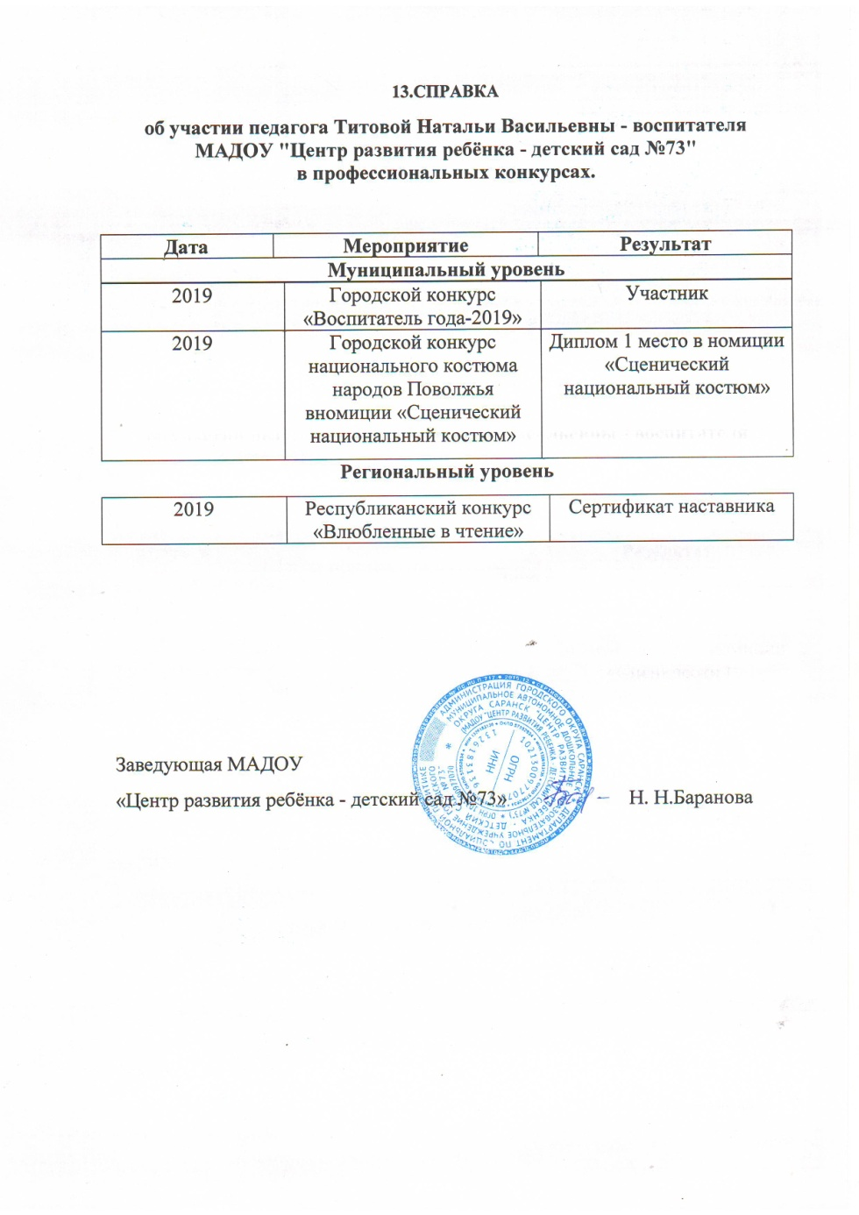

Slide 44
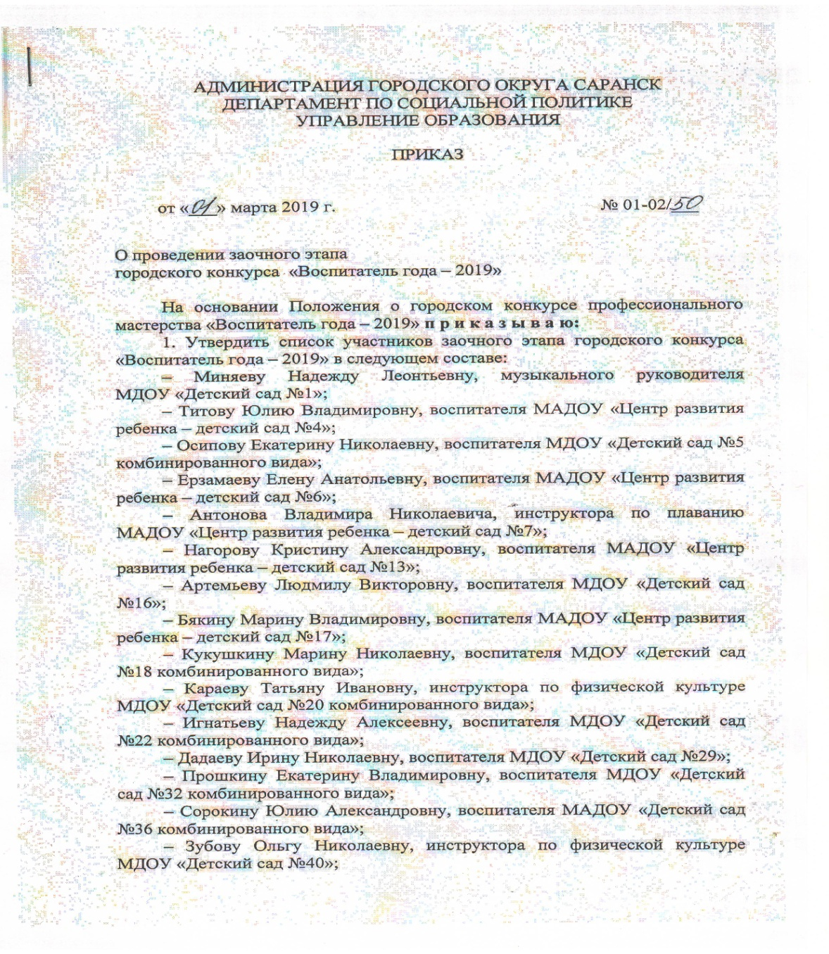

Slide 45
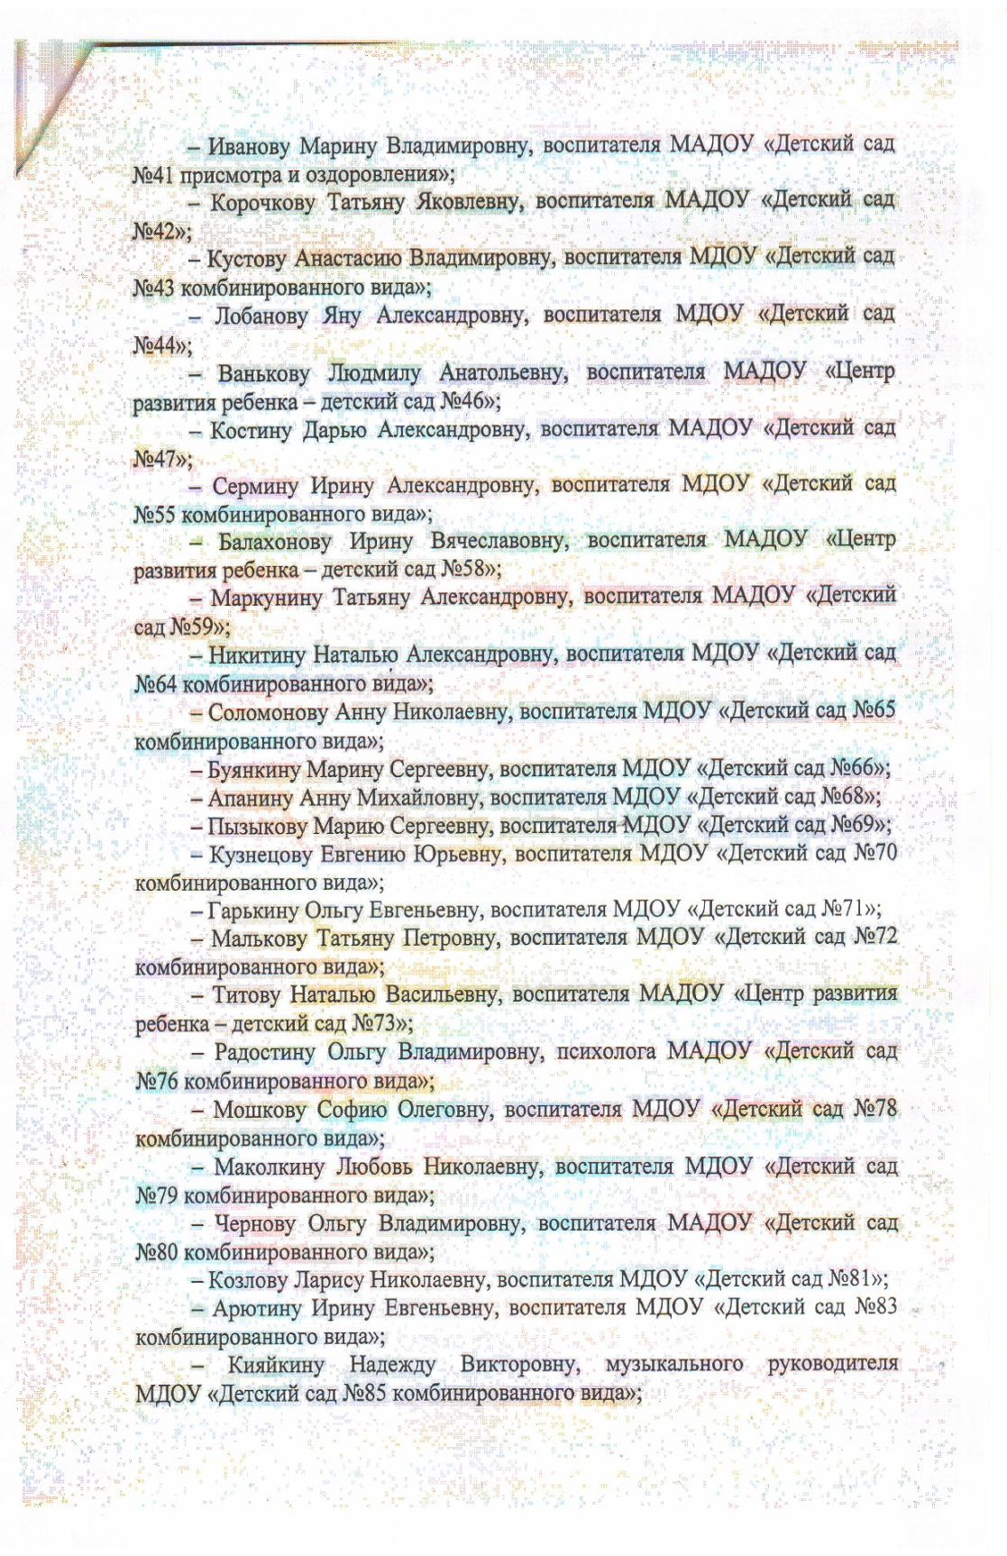
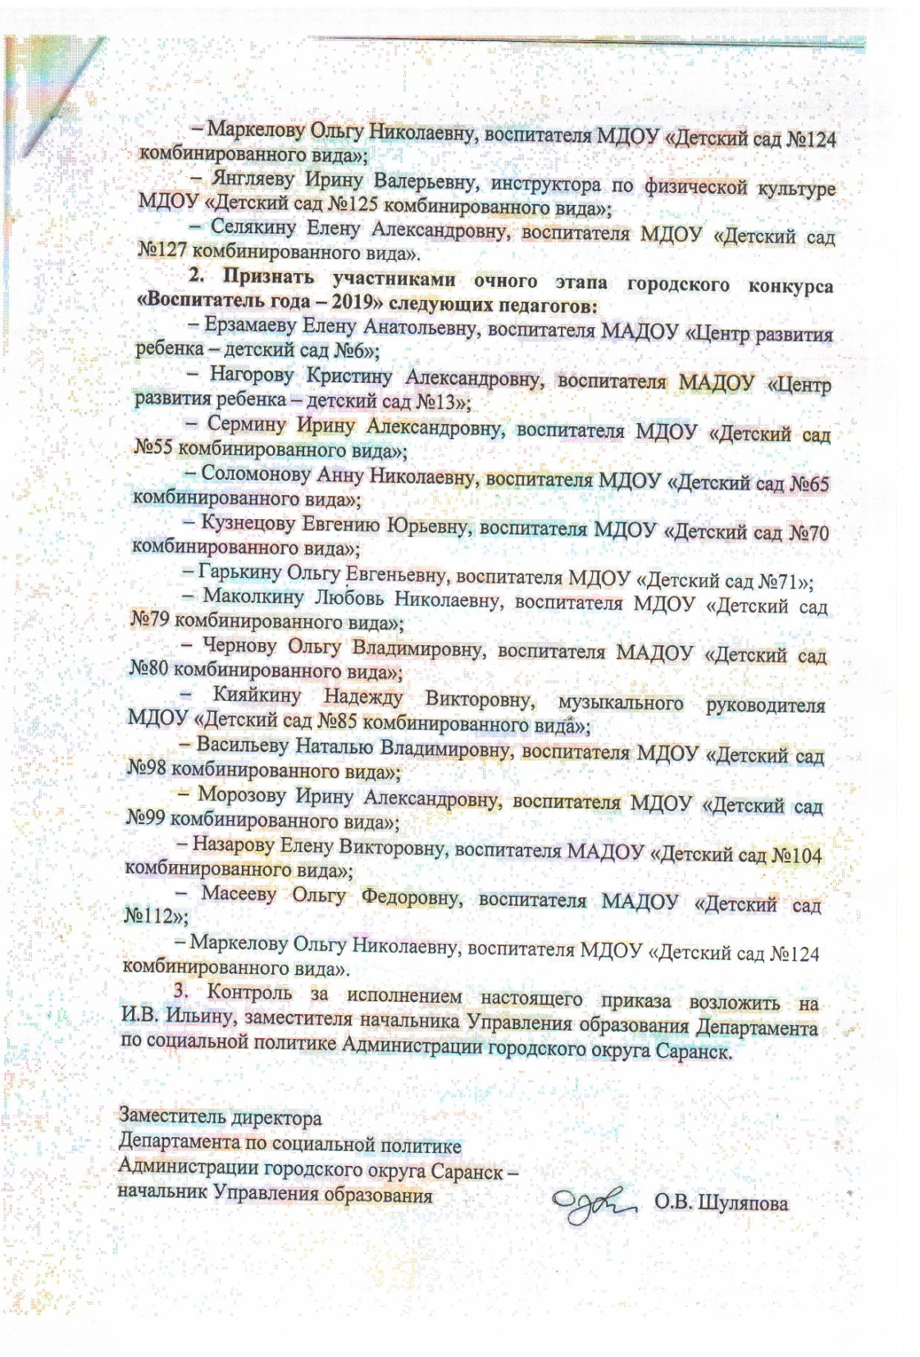

Slide 47
Награды и поощрения
Раздел 14

